Slide 1

MÍSTNÍ AKČNÍ PLÁNOVÁNÍ
V ORP PACOV IV (Map)
01/2024 – 12/2025

Slide 2

Proběhlé aktivity MAP

Slide 3
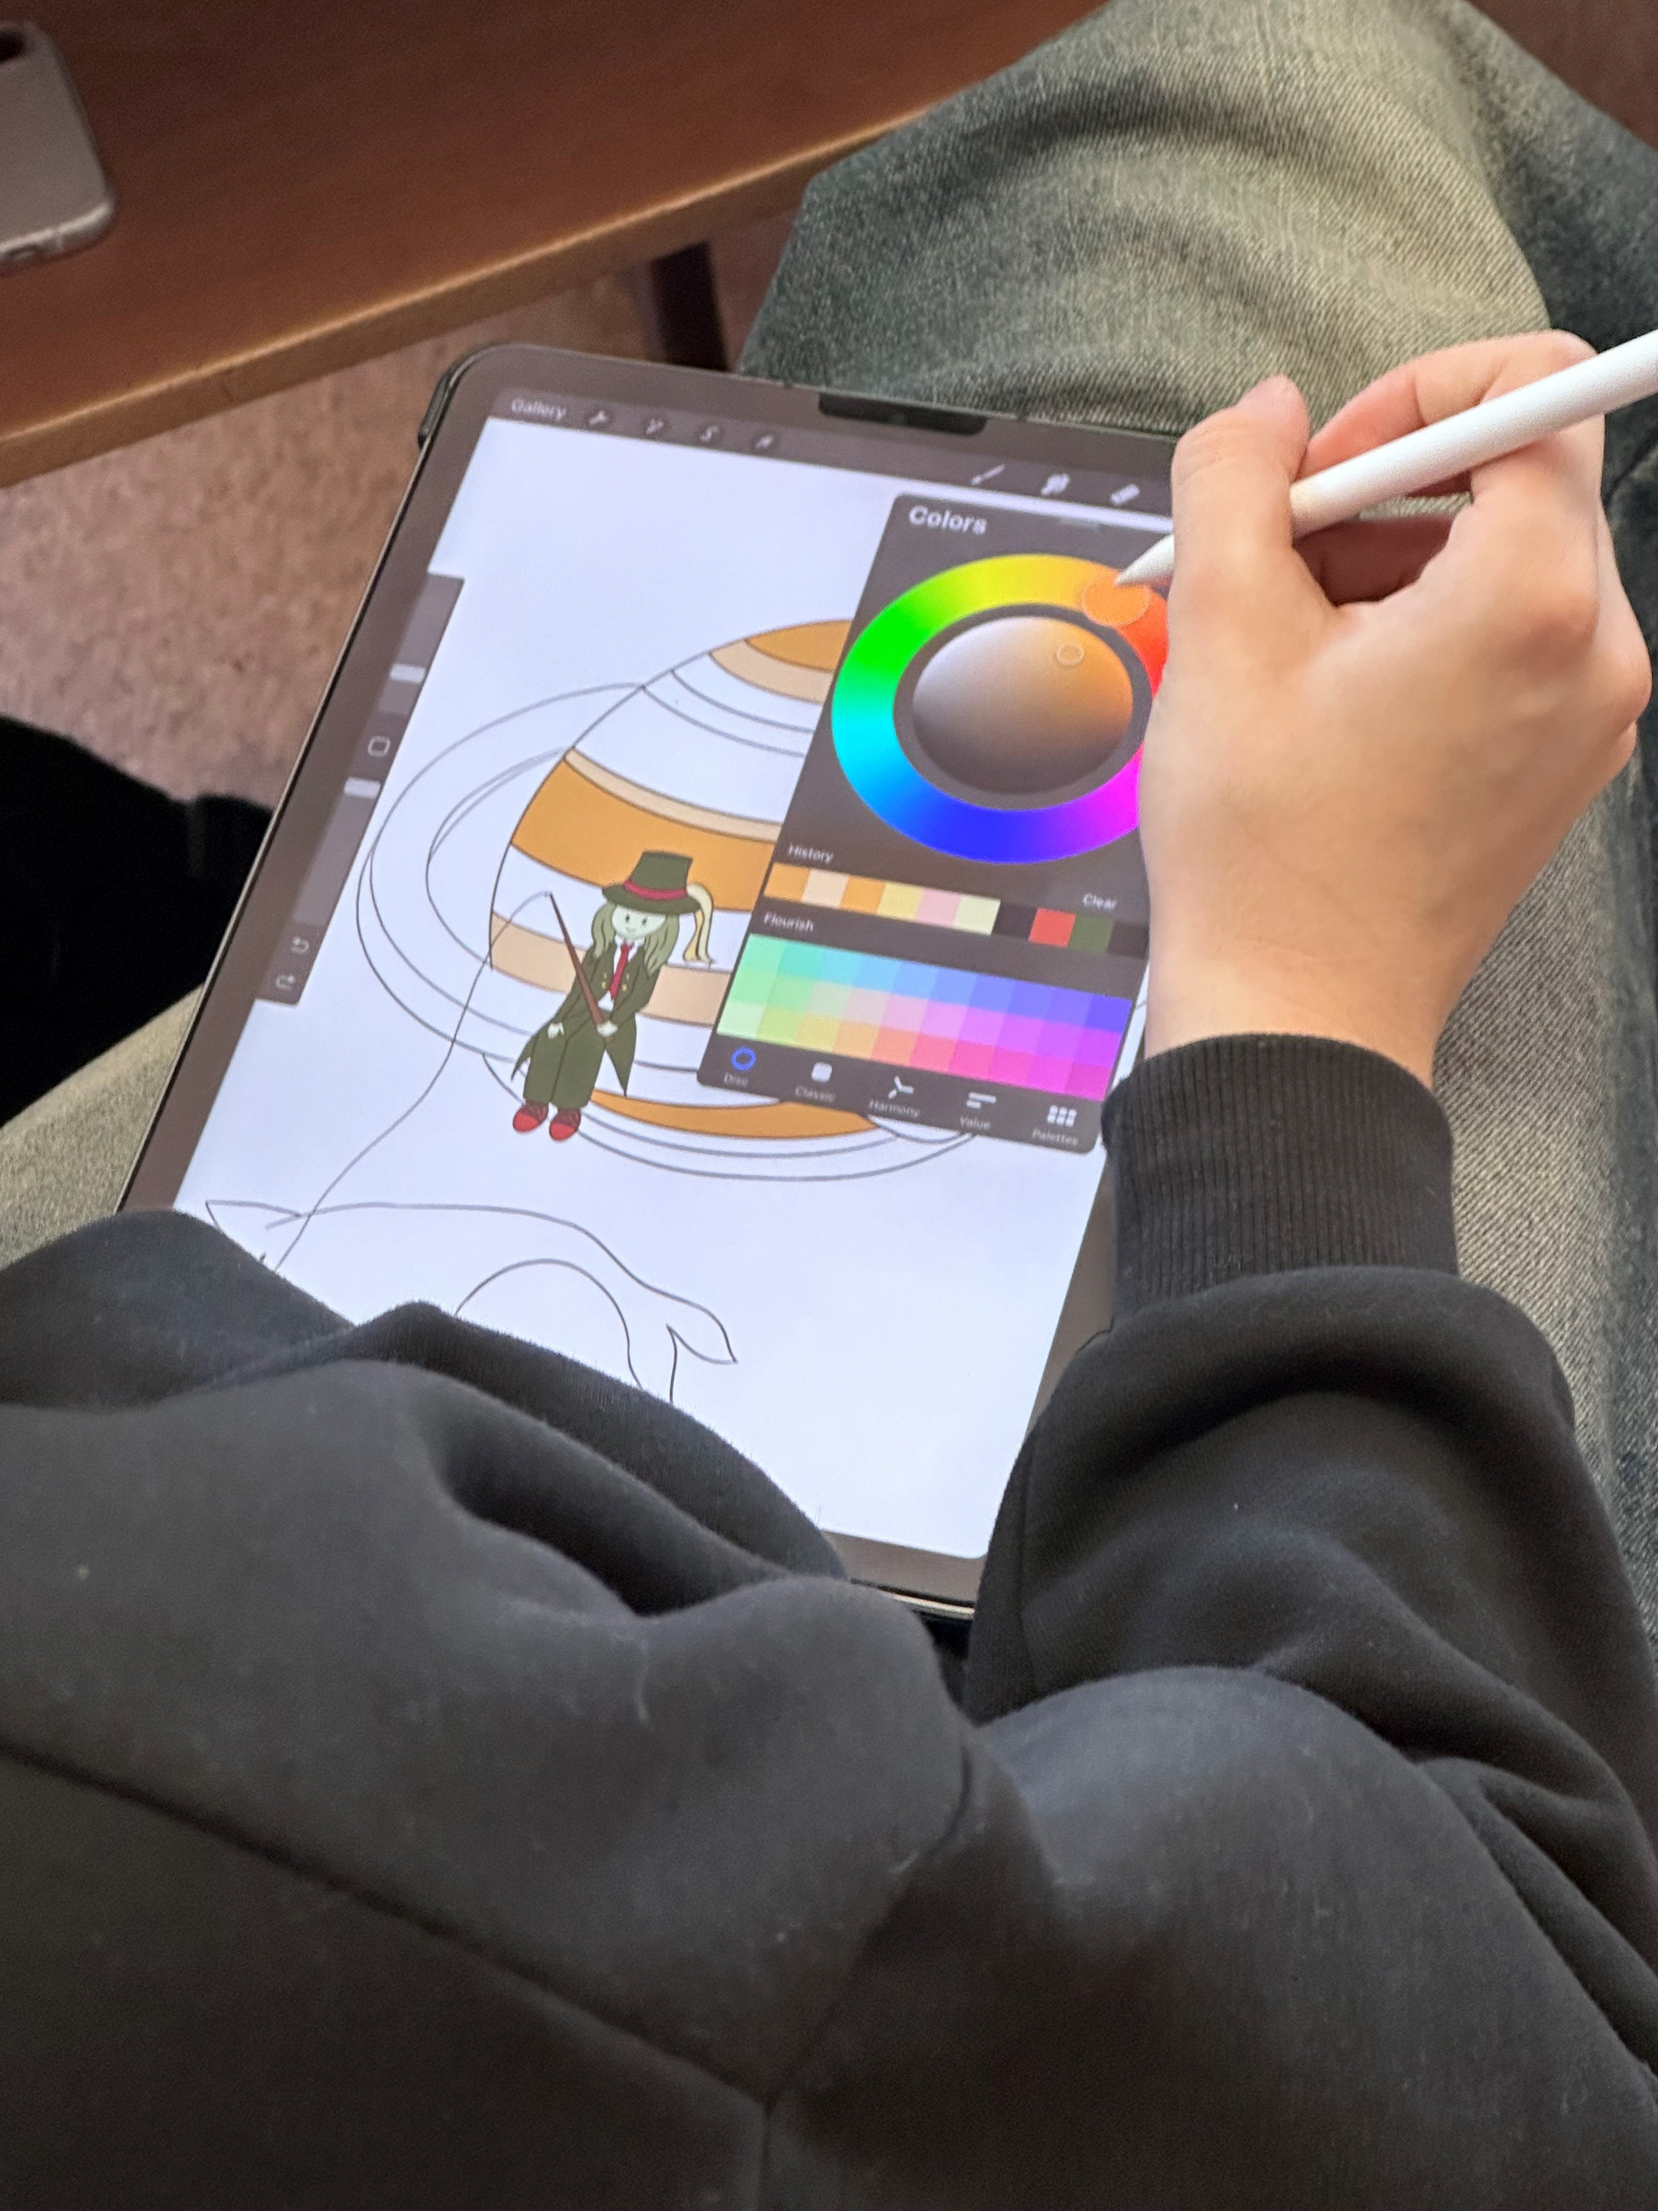
ZAHÁJENÍ TVORBY NOVÝCH LOGOOBRAZŮ
Téma: Vesmír a Moje město/vesnice
Vesmír téměř dokončen, bude zahájen tisk a distribuce
Obrazy vč. metodiky obdrží každá školka v ORP Pacov
Nově se plánuje učitelky v MŠ blíže seznámit s širokými možnostmi využití obrazů ve školce – proškolení, názorné ukázky, inspirace
Nově budou obrazy disponovat nadstavbovými
prvky – sluchová stopa, pracovní listy, hrací karty atd.
Na obrazech pracují učitelky z MŠ Za Branou, nově z MŠ
a ZŠ Lukavec, logopedka, výtvarný obor ZUŠ

Slide 4
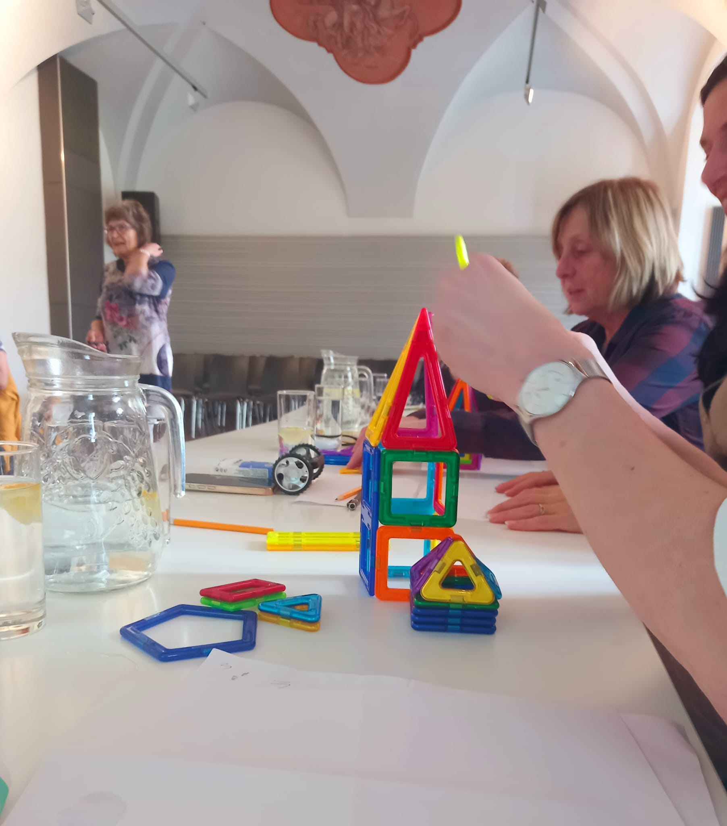
ZÁBAVNÁ GEOMETRIE
Pro pedagogy MŠ i ZŠ (1. st.)
Představení inovativní metody výuky geometrie se stavebnicí Magformers, která byla původně vyvinuta jako učební pomůcka do výuky matematiky
Konkrétní ukázky, inspirace, vlastní řešení úloh pod vedením RNDr. Marie Kupčákové, Ph. D.
Podpora logického myšlení, představivosti a kreativity
Stavebnice byly následně pořízeny do všech zúčastněných škol

Slide 5
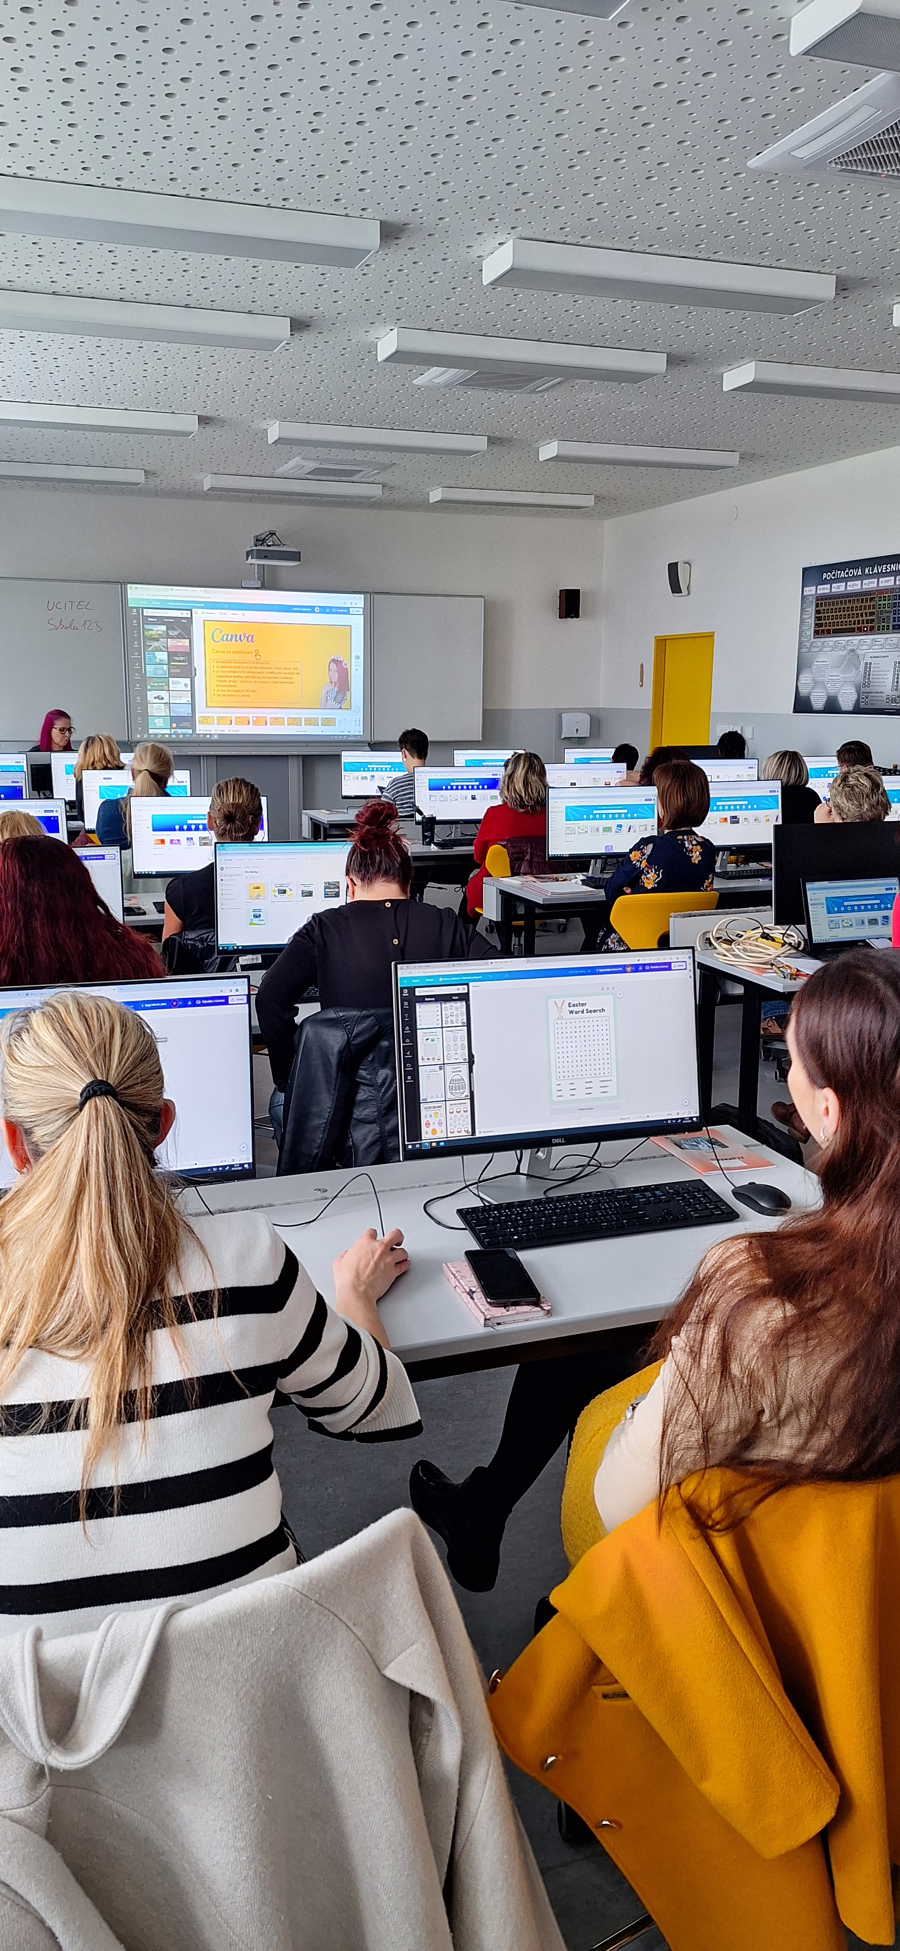
CANVA
Pro pedagogy MŠ, ZŠ a vychovatelky ŠD
Jednoduchý, intuitivní online nástroj pro tvorbu grafiky, prezentací, pozvánek, pracovních listů, videí atd.
Pod vedením ředitelky MŠ Želiv Markéty Paťhové, lektorkou Canvy. Zúčastnění mohou kdykoliv v budoucnu využít podpory p. Paťhové.
Canva tak může napomoci pedagogům zefektivnit a urychlit přípravu různých podkladů do výuky, ukázat nové možnosti, podpořit tvůrčího ducha

Slide 6
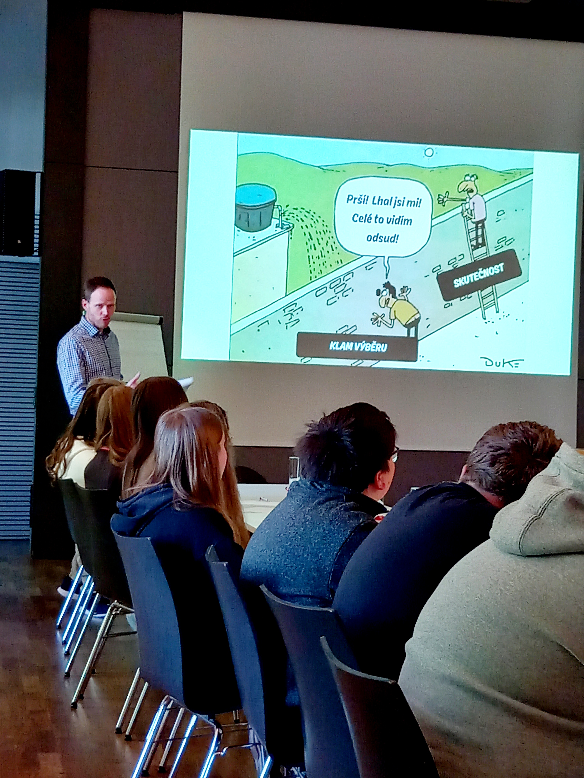
PROGRAM KRITICKÉHO MYŠLENÍ
Pro žáky ZŠ Pacov a ZŠ Lukavec (8. a 9. tř.)
Lektor: Lukáš Hána
Čemu dnes věřit a čemu ne, jak je důležité vnímat detaily a zkoumat informace do hloubky z více úhlů pohledu nejen ve škole, ale i v běžném životě
Pokud tak nečiníme, je pak snadné být součástí manipulace mezilidské i té mediální
Po skončení psali žáci hodnocení programu, jaká témata by je do budoucna zajímala atd. Pracujeme s výstupy a některá témata zařadíme ještě do MAP IV, některá do
MAP V.

Slide 7
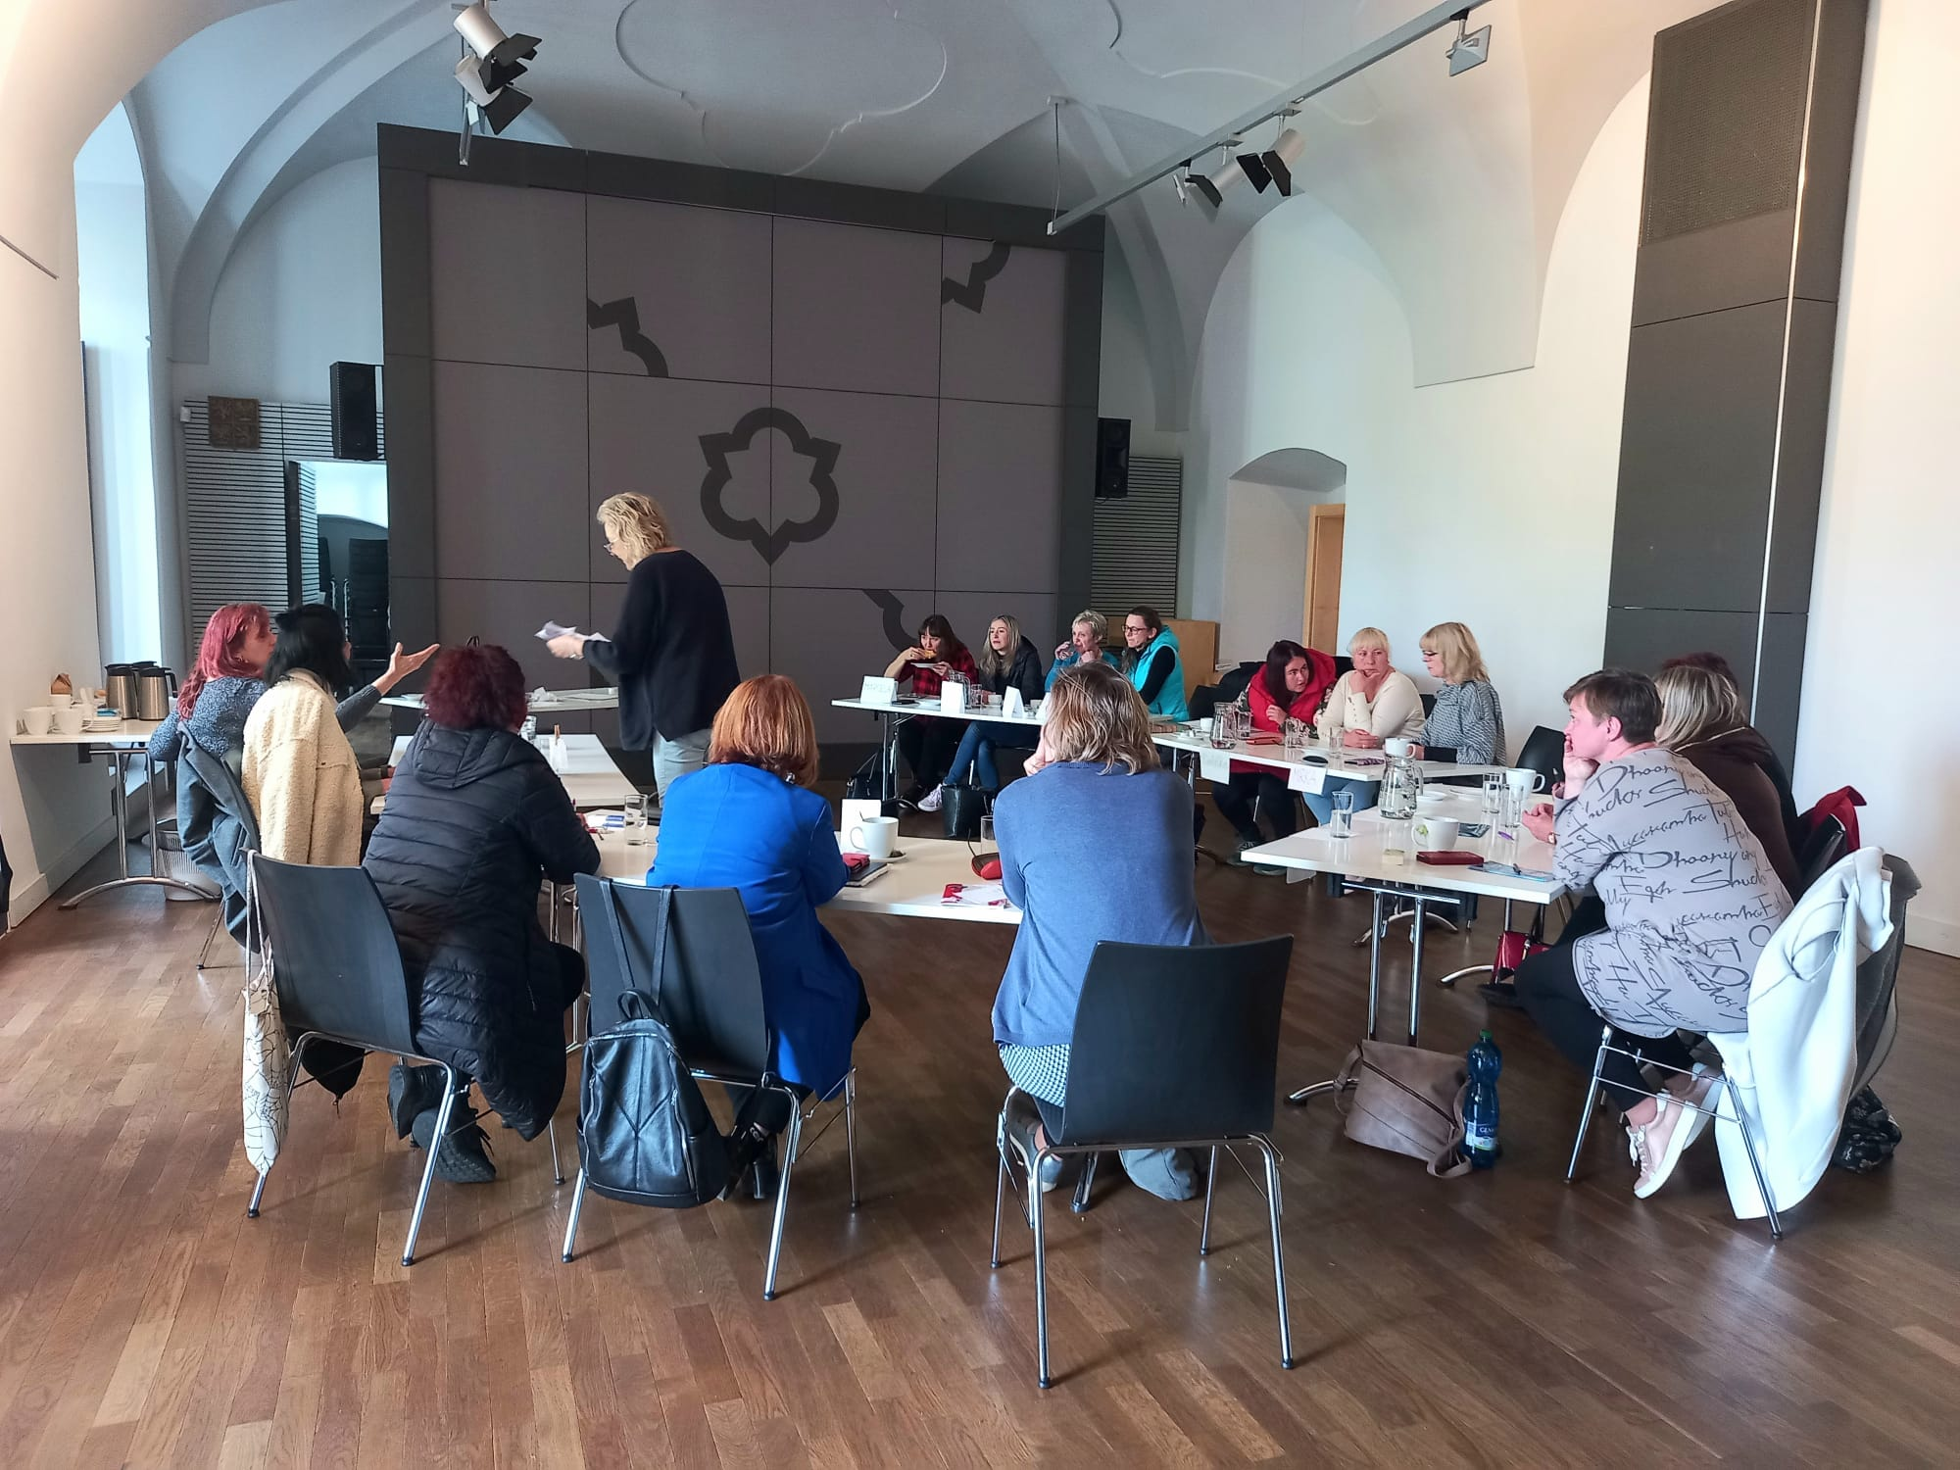
DRUŽINY ZŠ – EFEKTIVNÍ ROZHOVOR S RODIČI ŽÁKA
Pro vychovatelky ŠD
Za vychovatelkami přijela žádaná Mgr. Karla Maříková – psychoterapeutka, výchovná poradkyně, supervizorka
Jak s rodiči žáka komunikovat v nepříjemné situaci, jak profesionálně a při tom diplomaticky tuto situaci zvládnout. Jaká je role vychovatelky a rodiče ve vzájemné komunikaci, stanovení hranic.
Součástí bylo sdílení konkrétních situací a následně se diskutovalo o možných řešení
Pro zájem je do MAP V plánováno pokračování

Slide 8
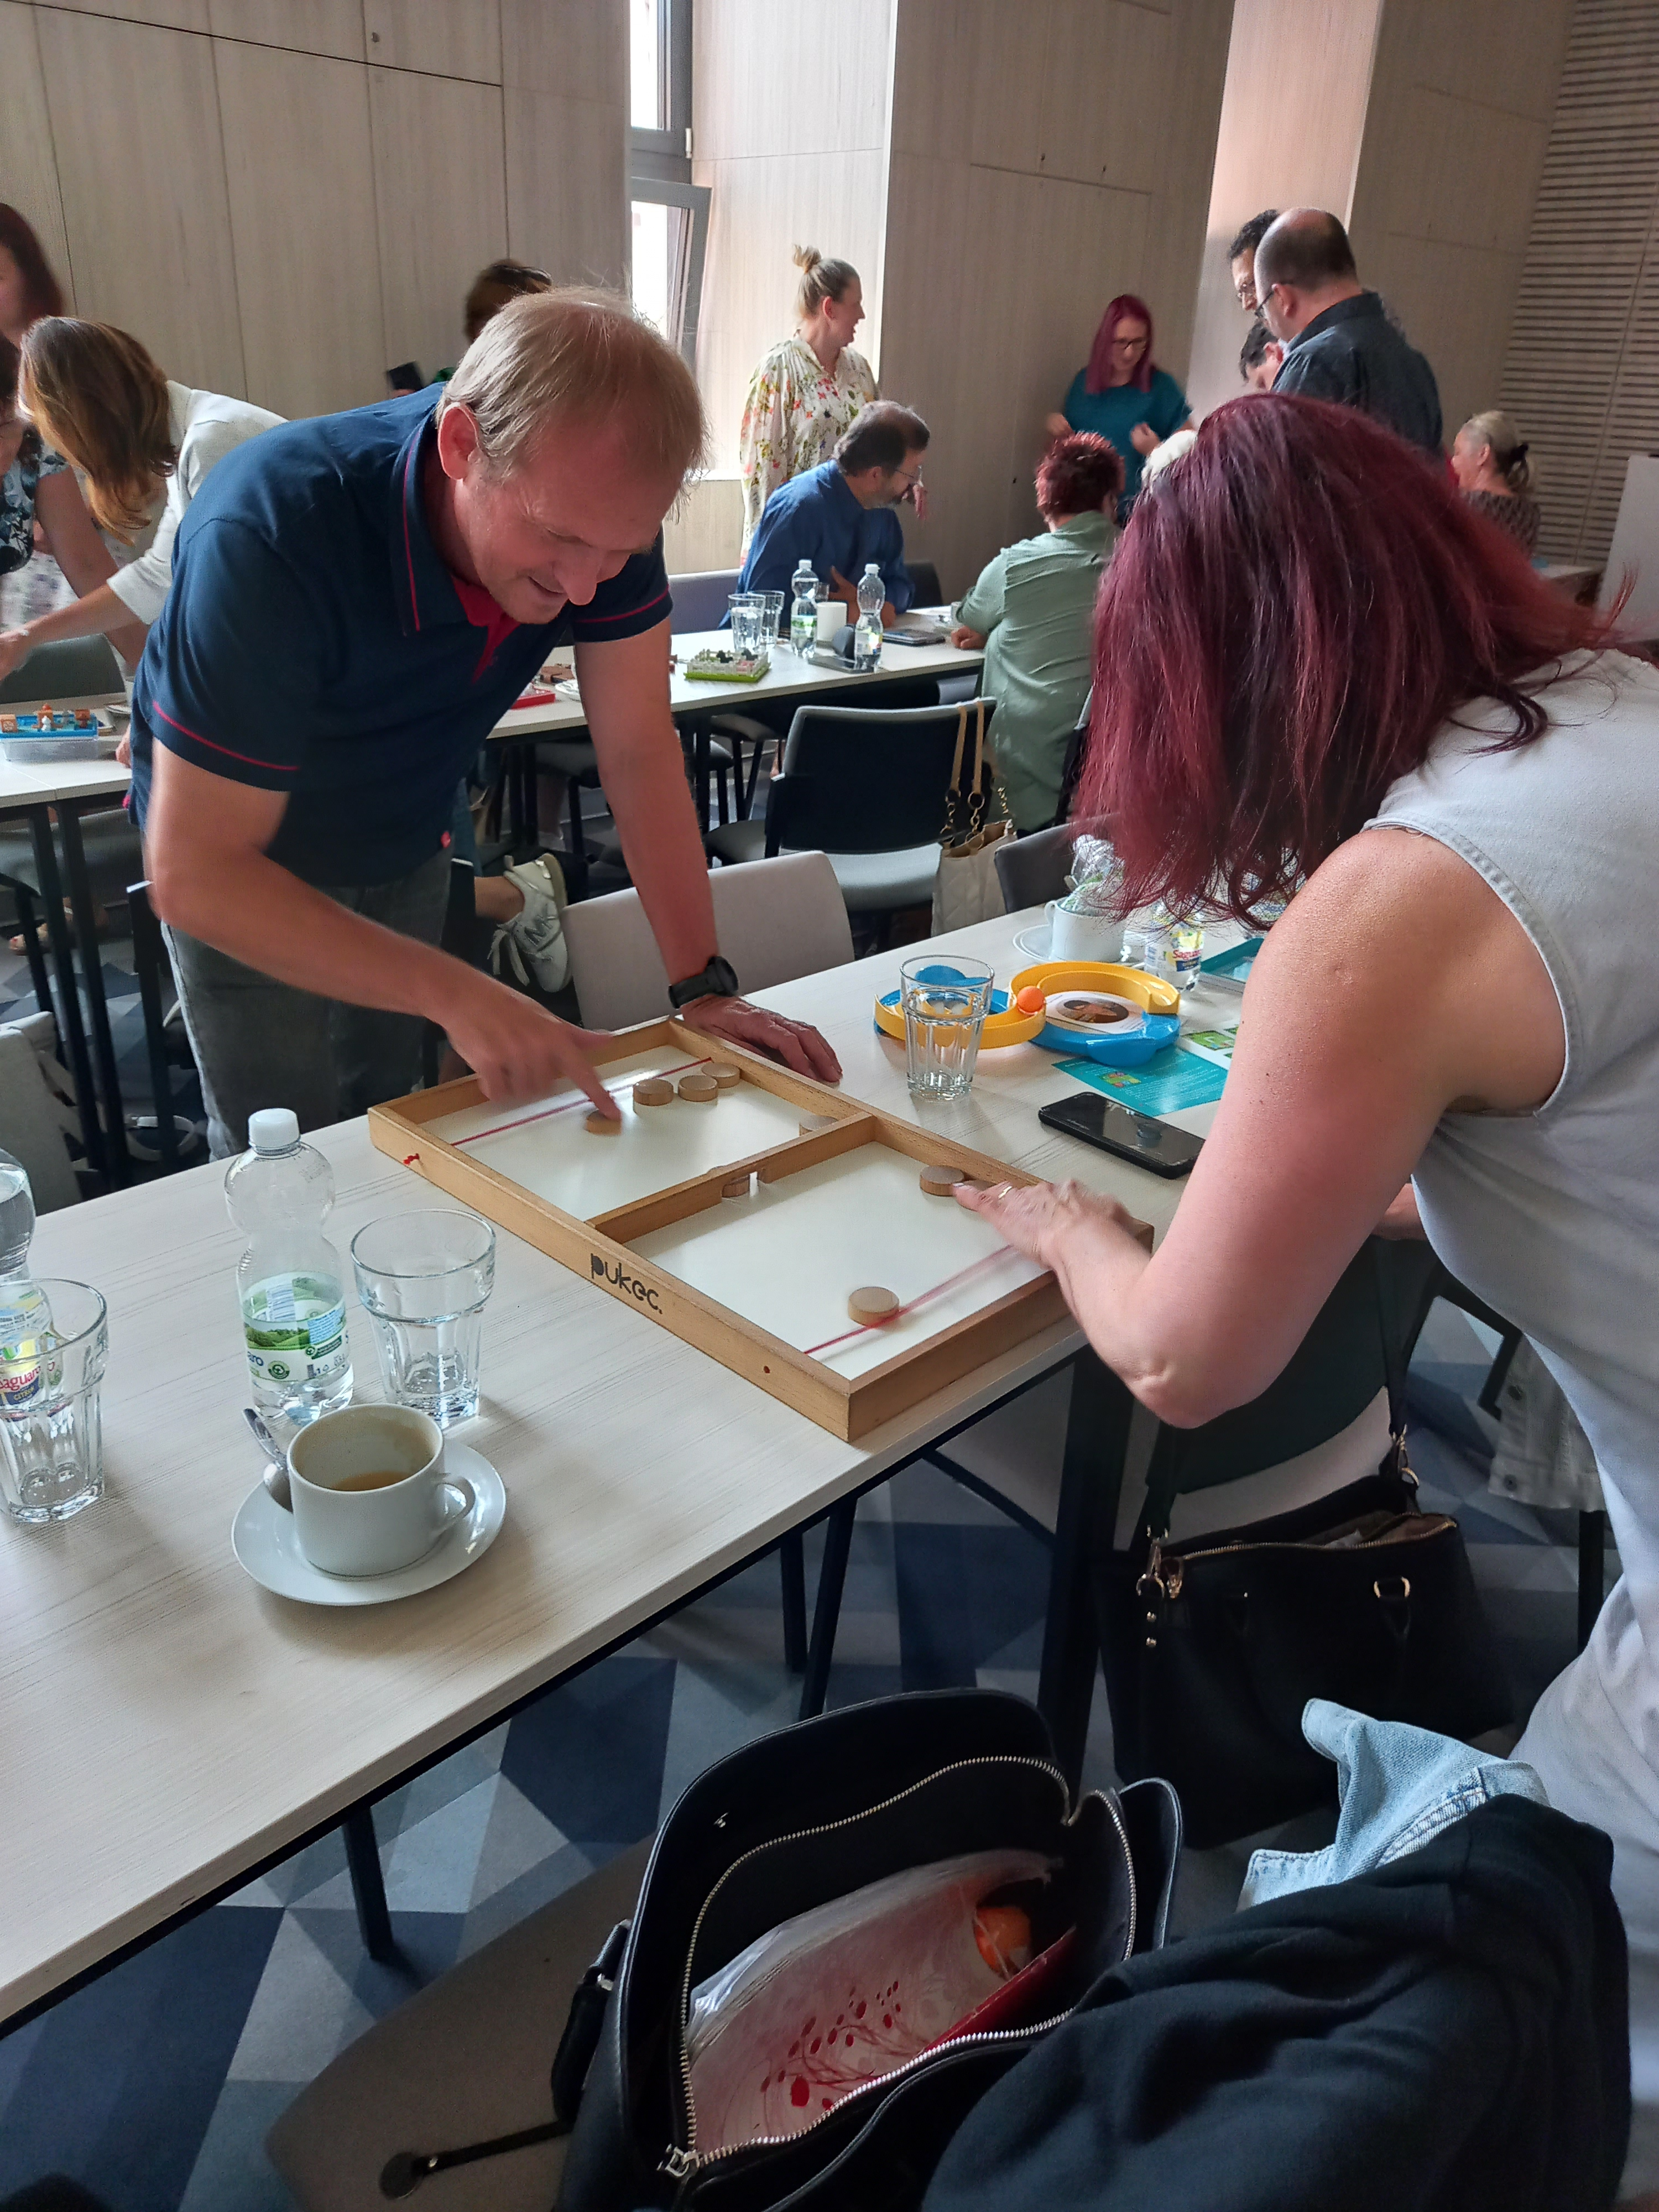
TRADIČNÍ SETKÁNÍ ŘEDITELŮ MŠ A ZŠ
Pro ředitele MŠ a ZŠ z Pacovska, Humpolecka, Pelhřimovska
Realizujeme se sousedními MAPy pravidelně každého
půl roku. Poslední proběhlo v květnu 2024. Setkání se těší oblibě a hojné účasti.
Neformální setkání spojené se vzdělávacím blokem. Na posledním setkání host – skvělá Eva Fruhwirtová, s projektem Mozkoherna.

Slide 9
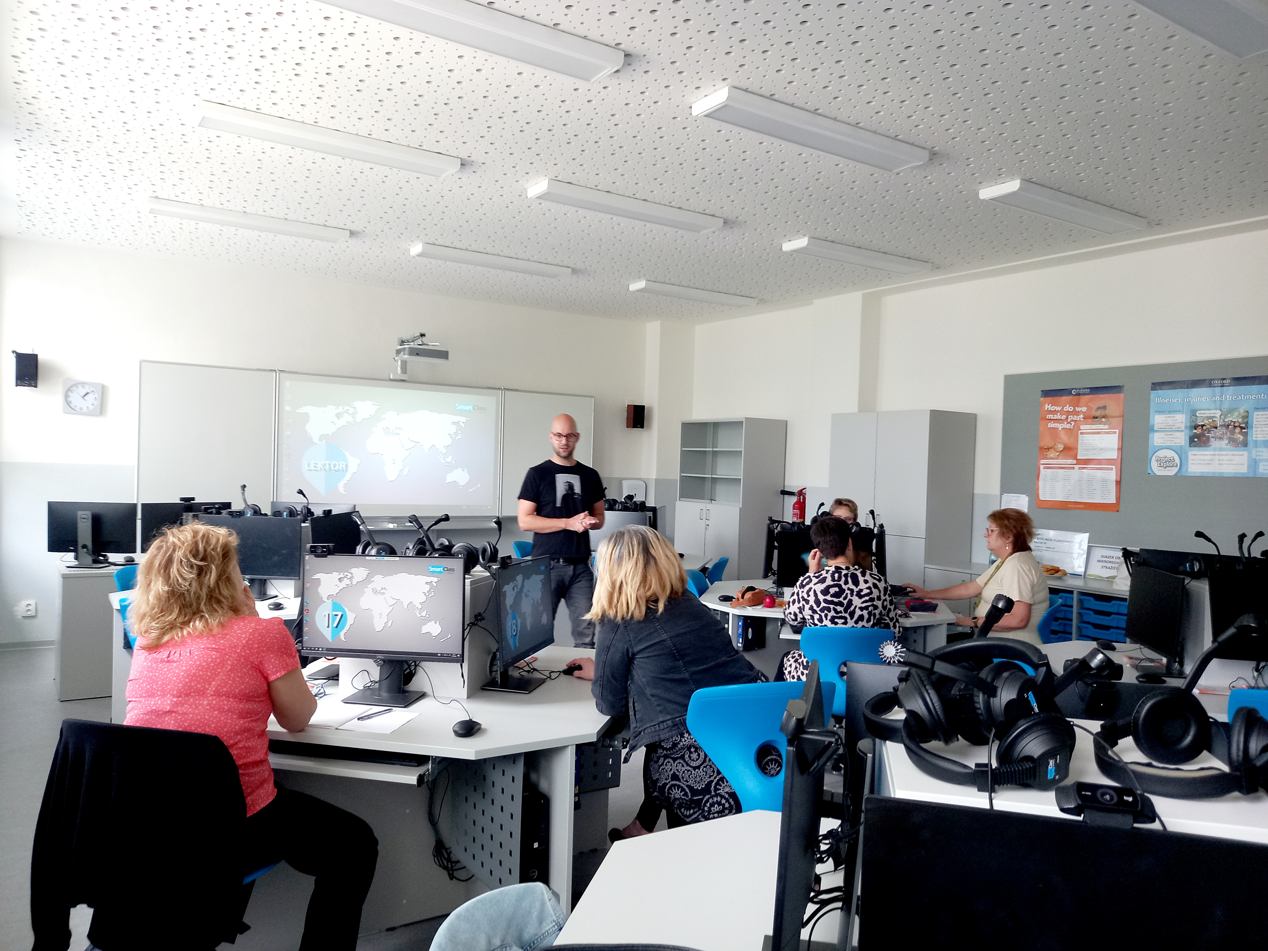
ROBOTEL – JAZYKOVÁ UČEBNA
Pro pedagogy cizích jazyků
Lektoroval Mgr. Vladimír Vlášek, pedagog na Gymnázium
Moderní digitální multimediální učebna umožňuje
při výuce jazyků učit jazyky efektivně, zábavně, jinak
Každý má k dispozici sluchátka, mikrofon, počítač a lze konverzovat navzájem a zároveň pracovat na textu, nahrávce atd.
V řadě již několikátý seminář na učebnu Robotel. Seminář se po určité době vždy opakuje, v trochu jiné formě, aby pedagogy podpořil v aktivním využívání učebny, motivoval je a utužil v nich nové metody, které učebna přináší.

Slide 10
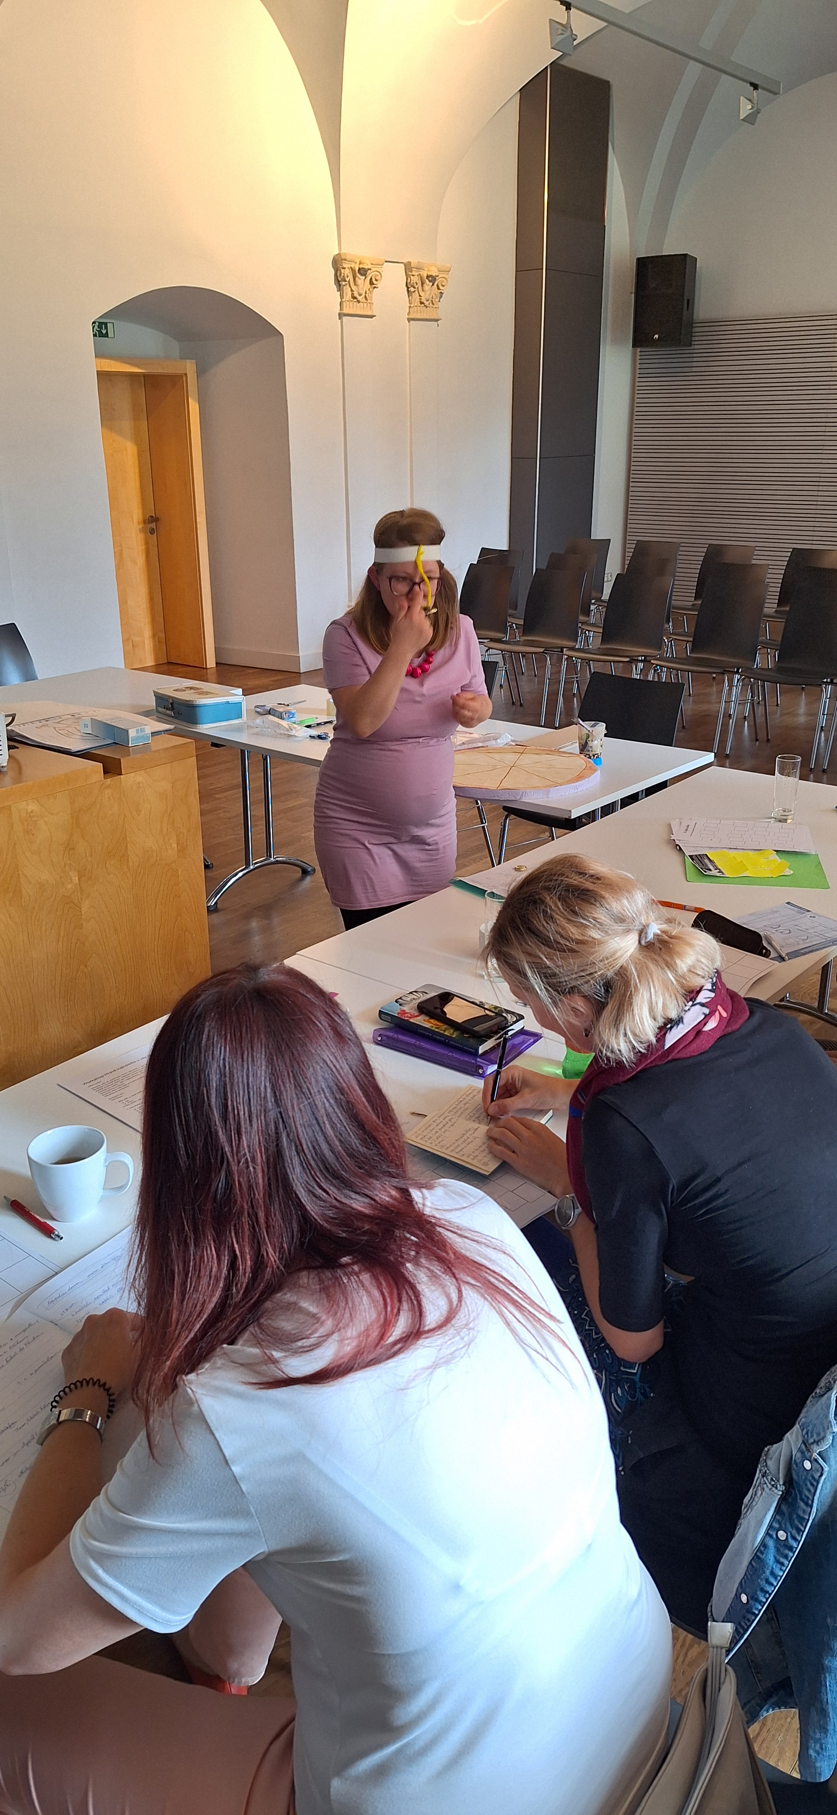
PRO RODIČE – LOGOPEDIE DOMA MÁ BÝT RADOSTNÁ
Pro rodiče dětí z MŠ a rodiče žáků ZŠ (1. a 2. třída)
Stačí 2 minuty denně pro práci s dítětem doma
Na přednášce Violy Paclíkové (speciální pedagog, logoped) bylo představeno velké množství hravých aktivit na doma. Hodně se diskutovalo nad tématem jak motivovat dítě/rodiče, když není čas, nechce se?!
Logopedie už dávno není jenom o opakování slov za stolem. Jde to dělat i jinak. V pohybu a hravě. Právě díky pohybu dokážeme lépe vnímat svoje tělo, efektivně rozvíjet myšlení, a tedy i řeč. Hra je pro děti synonymem učení. A když je něco baví, tak před tím neutíkají, protože mají vnitřní motivaci k tomu, aby se zdokonalovaly.

Slide 11
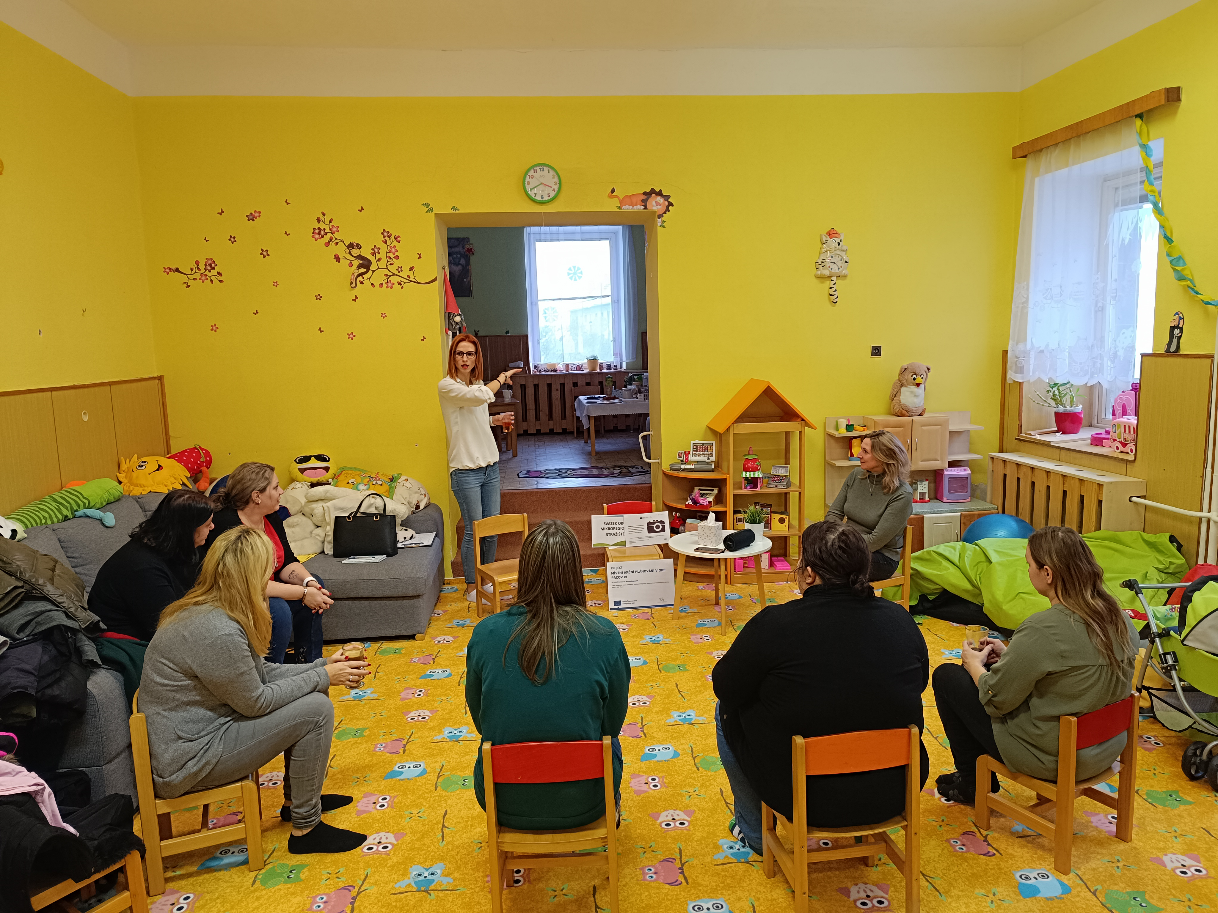
SETKÁVÁNÍ RODIČŮ DĚTÍ
S HANDICAPEM
Pro rodiče dětí s handicapem (předškolní a školní věk, lehčí i těžší mentální postižení)
Setkání se konají pravidelně 1x/měs. v RC Sovička, prozatím dochází 6 maminek. Hlídání dětí zajištěno.
Pomoc a podpora těmto rodinám
Sdílení zkušeností, propojení rodin
Získávání informací, odborné přednášky, spolupráce se speciální školou ZŠ Pacov, Španovského
Pod vedením zkušené maminky handicapovaného dítěte

Slide 12
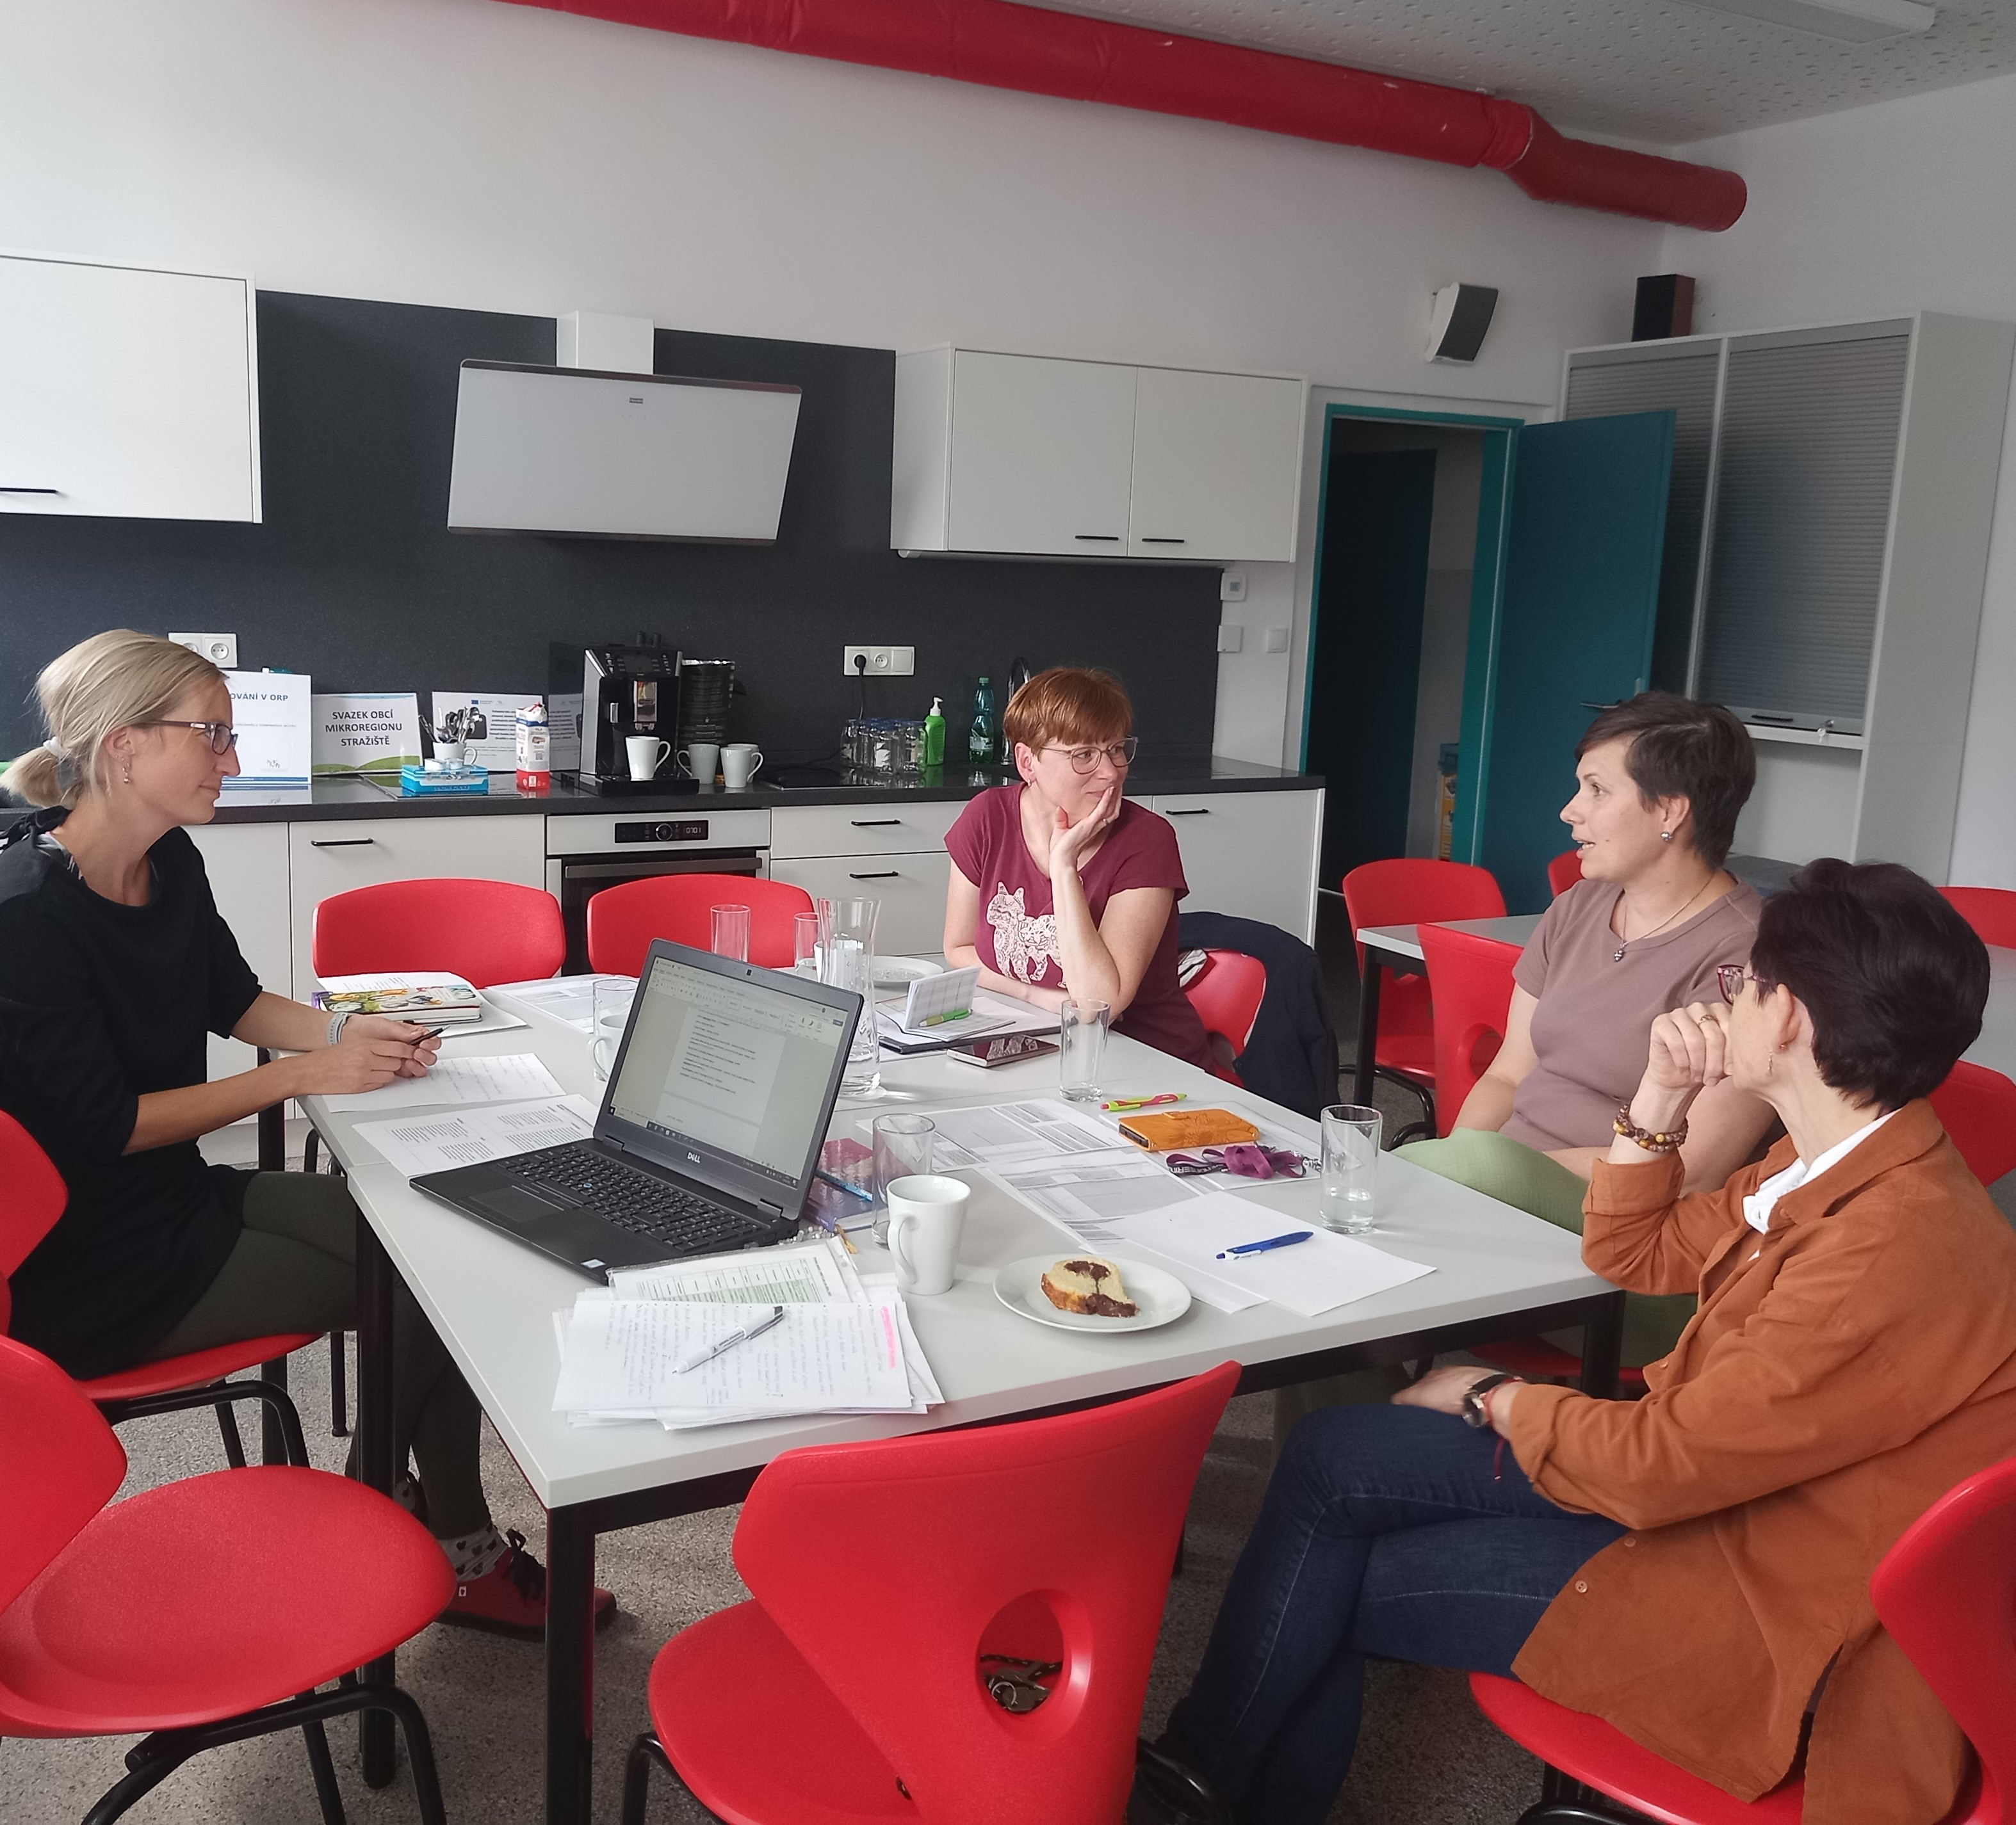
SETKÁNÍ PRACOVNÍCH SKUPIN MAP
Jedná se o skupinu odborníků, kteří se chtějí podílet na projektu a jeho dopadech do území. Složení je různorodé, především se jedná o pedagogy, výchovné poradce, metodiky prevence, ředitele/ky atd.
Výměna zkušeností, odborných znalostí, plánování aktivit na základě aktuálních potřeb škol.
V MAP IV máme 3 pracovní skupiny (PS):
PS pro financování
PS pro podporu moderních didaktických forem
PS pro rovné příležitosti
Scházíme se 1x/3 měs. nebo dle potřeby. V každé PS je cca 5 osob.
Na setkání je možno přizvat hosty, příště nás např. navštíví psycholog z PPP Pelhřimov (pedagogicko-psychologická poradna)

Slide 13

Plánované aktivity MAP
Do 12/2024

Slide 14
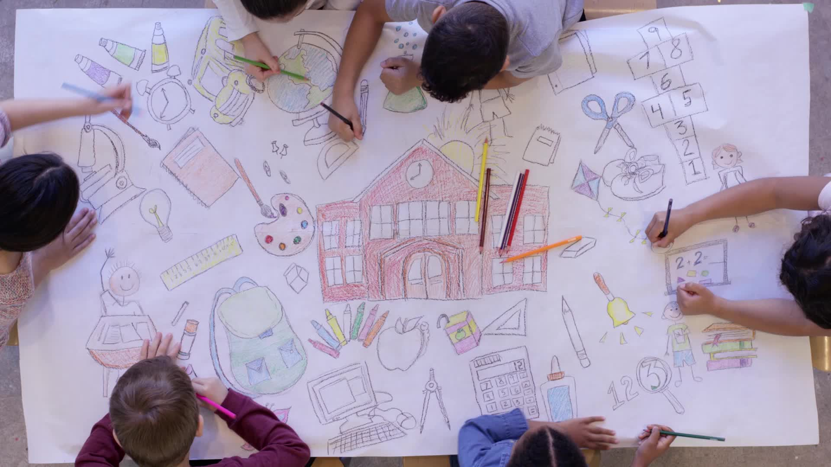
Pisatelské dílny – září 2024, pro pedagogy ZŠ
Malá technická univerzita – říjen 2024, pro pedagogy ZŠ/MŠ
Badatelství/učení venku – podzim 2024, pro pedagogy ZŠ
Víkendové setkání – podzim 2024, pro pedagogy ZŠ/MŠ, ředitelé. Téma wellbeing, psychohygiena. Omezená kapacita.
Klima třídy/wellbeing – podzim 2024, pro žáky ZŠ (2. st.)
Třídnické hodiny efektivně – podzim 2024, pro pedagogy ZŠ
Nadaní žáci – jak je identifikovat, jak s nimi pracovat/ nepracovat, podzim 2024, pro pedagogy ZŠ

